Slide 1
Symboliek

Slide 2
1. Wat wordt bedoeld met symboliek?
2. Noem een aantal voorbeelden van vormen die een symbolische betekenis hebben.
3. Noem zo veel mogelijk plantaardige materialen met een symbolische betekenis?
4.Je hebt nu vormen en materialen die een symbolische betekenis hebben opgeschreven.
Wanneer is er nog meer sprake van symboliek?
5. Waarom is het voor een bloembinder belangrijk om meer te weten over symboliek?

Slide 3
1. Wat wordt bedoeld met symboliek?

Slide 4
De betekenis van iets (als symbool); zinnebeeld / voorstelling van iets Symbool: komt van het Griekse woord ….. - (znw) symbolon/sumbolon = teken, kenteken, herkenningsteken. - (ww) symballo = bijeenbrengen, ontmoeten, vergelijken

Slide 5
Symbool → tekens (beelden, uitdrukkingen) waarbij geen natuurlijke relatie bestaat tussen de representatie (vorm) van het symbool en de betekenis die ermee wordt uitgedrukt. De betekenis van de tekens, beelden, uitdrukkingen zijn vaak ontstaan door afspraken tussen de gebruikers

Slide 6
Symbolen zijn overal om ons heen …… zonder er bij stil te staan ….. …. ze bepalen ons straatbeeld ….. Symbolen geven ons: - uitleg / info - aanwijzingen - waarschuwingen - richting. Bijvoorbeeld: vlaggen, logo’s, reclameborden, verkeersborden ….

Slide 7
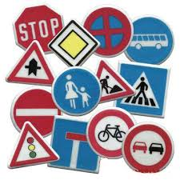
Voorbeelden:

Slide 8
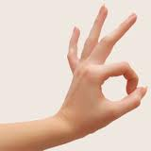
Gebaren met symbolische betekenis:

Slide 9
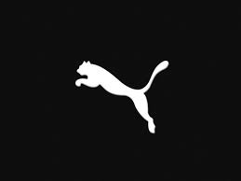
Van een naam een symbool gemaakt beeldmerk = logo

Slide 10
Beeld + mascotte

Slide 11
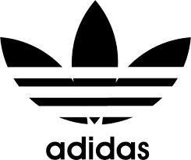
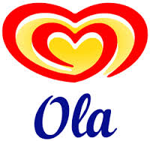
Vignet (beeld + woord):

Slide 12
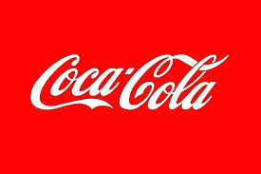
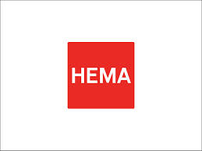
Woordmerk:

Slide 13
2. Noem een aantal vormen met een symbolische betekenis

Slide 14
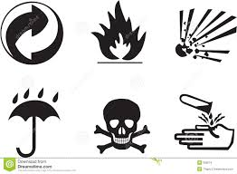
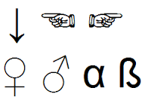
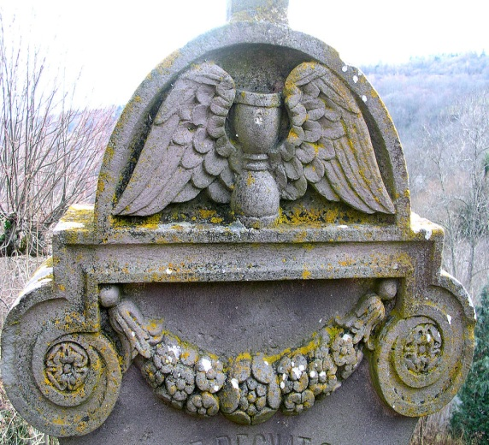
Vormsymboliek:

Slide 15
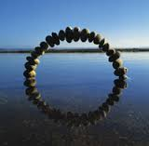
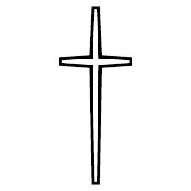
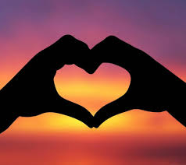
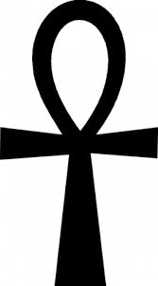
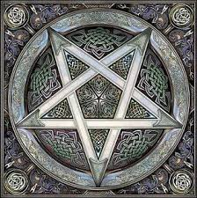
Ichthus; Pentagram, Ankh-kruis,

Slide 16
3. Voorbeelden van plantaardige materialen met symbolische betekenis: Vroeger werden bloemen en planten gebruikt om een boodschap over te brengen; Toen zijn een heleboel symbolische betekenissen ontstaan.

Slide 17
Niet alleen de plant/bloem heeft een betekenis, vaak gaat dit samen met :
DE KLEUR .
Witte lelie : reinheid van Maria (wit is één van de oersymbolen).
Witte roos : zuiverheid.
Blauwe akelei : hemels (met zijn vorm ook nog andere betekenissen).
Driekleurige bloemen : drievuldigheidssymbool (o.a. viooltje).
DE VORM.
Drietallig blad : drievuldigheid (b.v. klaver, aardbei, leverbloempje, pioen, stinkende gouwe, klimop, druiveblad).
Sporen van de akelei : staarten van de duif, de heilige geest, door wie Maria bevrucht werd.
Driedelige bloem : drievuldigheidssymbool b.v. lis.
Zwaardvormige bladeren : onderscheidingsvermogen (het zwaard is daar weer het symbool van).
Stekelige planten : lijdenssymbool b.v. rozen, distels, bramen

Slide 18
DE GROEIWIJZE.
Planten waar men gemakkelijk over kan lopen zonder dat ze er van lijden : nederigheid b.v. maarts viooltje.
Hechtwortels : trouw b.v. klimop.
DE GEUR. Dit speelde in veel gevallen ook een rol. Geur was belangrijk. DE GENEESKRACHT. Ook giftigheid.
Weegbree : verlossing (vanwege de geneeskracht).
HET SEIZOEN.
Bloemen : lente.
Vruchten : herfst.
DE NAAM.
Anjer Di-anthus : goddelijke bloem voor goddelijke liefde.
Veronica Vera-unica : enige waarheid.

Slide 19
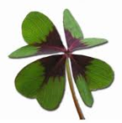
Betekenissen van plantaardige materialen
groenblijvende planten of acacia of geranium | vriendschap
aardbei (in de Middeleeuwen het symbool van perfectie omdat het een vrucht zonder pitten is | perfecte vriendschap
Blauwe regen | aangename vrienschap
Thym | innige vriendschap
Strobloem, immortelle | eeuwige vriendschap, trouw, onsterfelijk
Klimop | onverbrekelijke vriendschap
Melisse, myrthe, narcis, viooltje | liefde
Linde | echtelijke liefde
Sering | eerste liefde
Lelie (oranje-rood) | vurige liefde
Jasmijn | broederlijke liefde
Geitebaard | innige, spirituele liefde
Rode roos | innigste liefde
Anjer | reine liefde
Hyacint | zachte liefde
Leeuwebek | liefde voor de wetenschap

Slide 20
Crocus | lentebode
Cypres | onsterfelijkheid
Dorre boom | ondergang
Eik | kracht, onsterfelijkheid. Bij Germanen symbool voor oorlog.
Lotus | Zuiverheid, waarheid
kruidje-roer-me-niet | lichtgeraaktheid
lelietje-van-dalen | eenvoud
Narcis | ijdelheid, zelfzucht (Narcissus uit de Griekse mythologie)
Oranjebloesem | afleggen maagdelijke verschijnselen (vroeger veel in bruidsboeketten)
Passiflora | lijden van Christus
Riet | buigzaamheid
Zonnebloem | Levenslust
Lauwerkrans | overwinning
Palmblad | overwinning
Leeuwebek | liefde voor de wetenschap

Slide 21
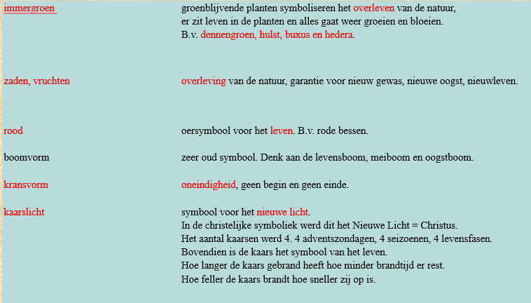
In de midwinterperiode worden veel materialen gebruikt die van oorsprong een passende symbolische betekenis hebben:

Slide 22
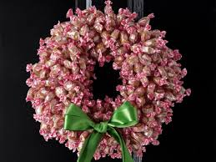
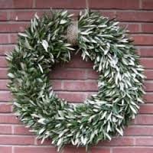
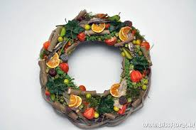
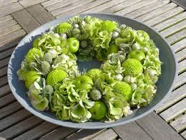
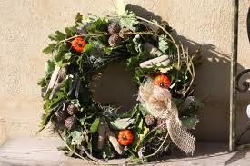

Slide 23
4. Je hebt nu voorbeelden van vormen en materialen met een symbolische betekenis. Waarbij is er nog meer sprake van symboliek?

Slide 24
Antwoord: Symboliek in kleuren → kleursymboliek Zoek op bijvoorbeeld onderstaande sitesnaar de betekenis van kleur en gebruik dit in je symboliek opdracht. www.beeldbalie.nl/betekenis-van-kleur www.suprevo.com/de-betekenis-van-kleuren www.inspirerendleven.nl

Slide 25
5. Waarom is het voor een bloembinder belangrijk meer te weten over symboliek?

Slide 26
Je kan ….. - meer onderscheid maken voor je winkel - extra adviezen aan klanten geven - speciale dagen/ shows regelen (meer omzet) - een meerwaarde geven aan je producten d.m.v. bloemwerk + uitleg, - cursus met symboliek (meer omzet) - uitdaging voor werknemer en werkgever

Slide 27
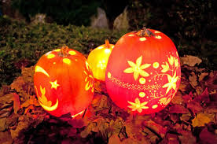
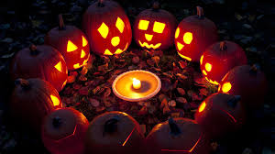
Symboliek + speciale dagen in de wintermaanden Halloween 31/10: (= Allerheiligen avond) - kinderen aanbellen, huizen > trick/treat > snoep - oorsprong Keltisch; * oudjaarsavond, * geesten zoeken nieuw lichaam … - vanaf 1850 jack-o-lantern

Slide 28
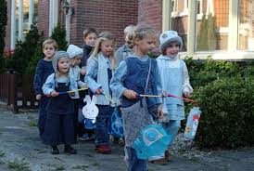
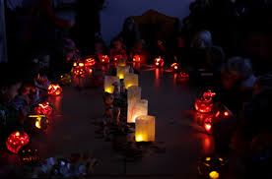
Allerheiligen 1/11: Christelijk feest (katholiek), in sommige landen een nationale feestdag Allerzielen 2/11: gedenken alle overledenen (die nog niet in de hemel zijn, maar in het vagevuur) 11/11: start carnavalsseizoen Sint Maarten 11/11: (lampion)optochten, zingend (vroeger religieus) langs deuren, vreugdevuren

Slide 29
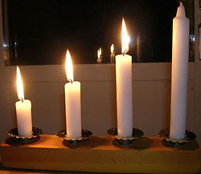
Advent → adventus in het Latijn = komst Aanloopperiode voor de kerst, telt altijd 4 zondagen voor kerst. (tussen 27/11-2/12) iedere zondag 1 kaars extra branden, laatste zondag + met kerstmis branden alle 4 de kaarsen

Slide 30
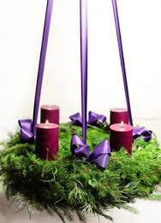
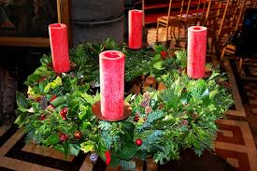
Adventskrans: hangende of liggende krans die 4 zondagen voor kerst klaar moet zijn. - Vooral in Duitstalige en Scandinavische landen. - Sinds 1860 met groenblijvend materiaal opgedraaid - Weinig/geen decoratiematerialen - Ondergrond wagenwiel / strokrans

Slide 31
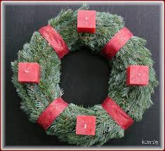
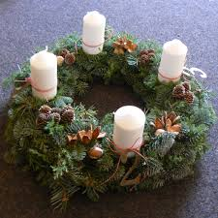
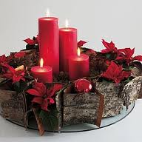
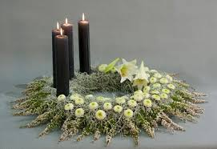

Slide 32
Kaarsen: komst van het licht (viering geboorte Jezus) Glimmers: accent op licht, glinstering Paars: boete, inkeer, kerkelijke kleur (advent: 1ste +2de zondag paars, roze 3de zondag feestelijke dag) Kerstmis: kerkelijk feest; geboortefeest van de Heer; 25+26 dec (in Ned.) Nieuw jaar 1/1: begin van het nieuwe jaar; begin januari > dagen die weer langer worden Gebruiken: goede voornemens en gelukwensen; kerstboomverbranding; vuurwerk; lawaai en licht > verjagen boze geesten 3 koningen 6/1: openbaring van de Heer; 3 wijzen volgen de ster naar Bethlehem; Doopfeest; Christus zegene dit huis= Christus Mansionem Benedicat Vaak tot deze datum de kerstboom

